Slide 1
Projet Data/IA
Labedade Garcia Voisin

Slide 2
Ordre du jour
- Problématique
- Sujet
- Technologies utilisées
- Démonstration

Slide 3
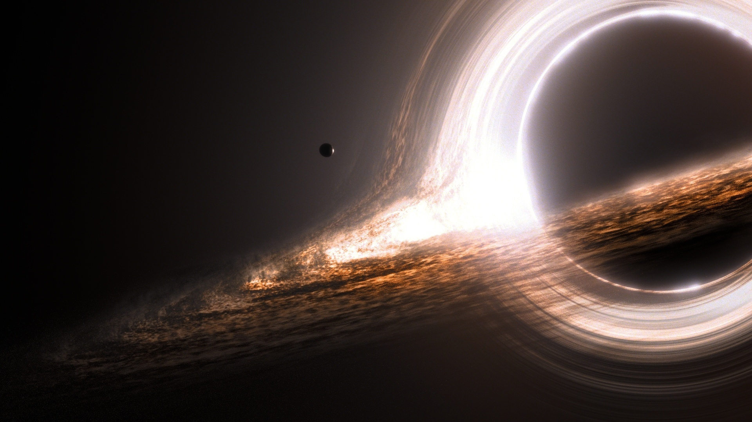
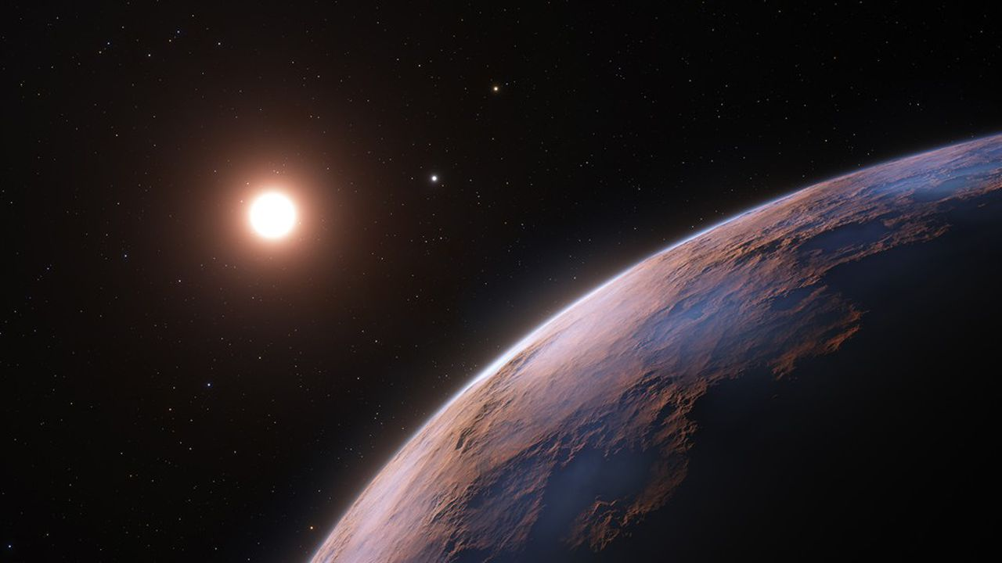
Problématique
Récupérer des données
Travailler les données
Comprendre les données pour effectuer un storytelling
Présenter les données grâce à une application

Slide 4
Sujet

Slide 5
Thème de l’espace et des exoplanètes
Définition :
Exoplanète : Planète se trouvant à l’extérieur du système solaire et en orbite d’une étoile autre que le Soleil
Étoile : Astre émetteur et producteur d’énergie

Slide 6
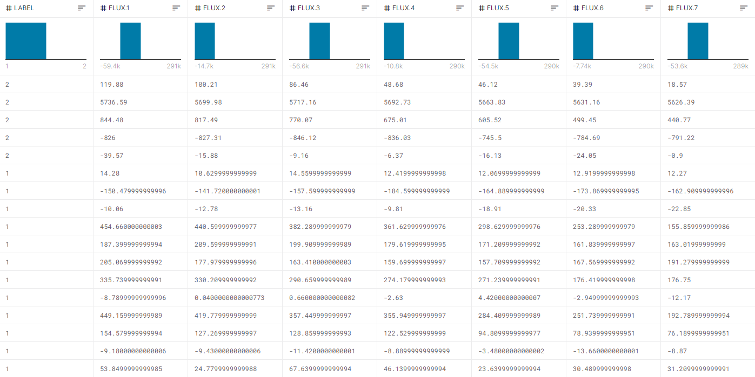
Présentation source de donnée

Slide 7
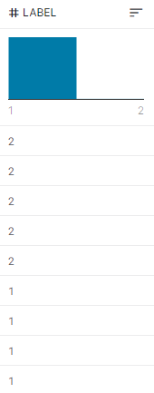
Label
Valeurs discrètes
1 : étoile sans exoplanètes en orbite autour d’elle
2 : étoile possédant une exoplanète

Slide 8
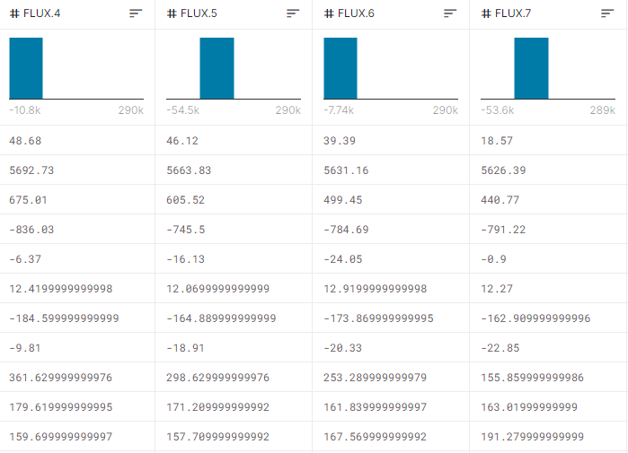
Flux
Valeurs continues
3197 colonnes (flux) possédant une valeur d’intensité lumineuse de l’étoile

Slide 9

Objectif Prédire si une étoile possède une exoplanète

Slide 10
Chronologie
Nettoyer les données
1
Sélectionner les modèles à appliquer
2
Entrainer nos modèles avec les données d’entrainement
3
Ajuster les paramètres de nos modèles
4
Effectuer la prédiction avec les données de test et en déduire la performance des modèles
5

Slide 11
Modèles
LogisticRegression
RandomForest et GradientBoostingRegressor
Modèle de base et performant pour de la prédiction de valeur discrètes
Modèles très puissants qui permettent d’avoir d’excellents résultat sur nos prédictions

Slide 12
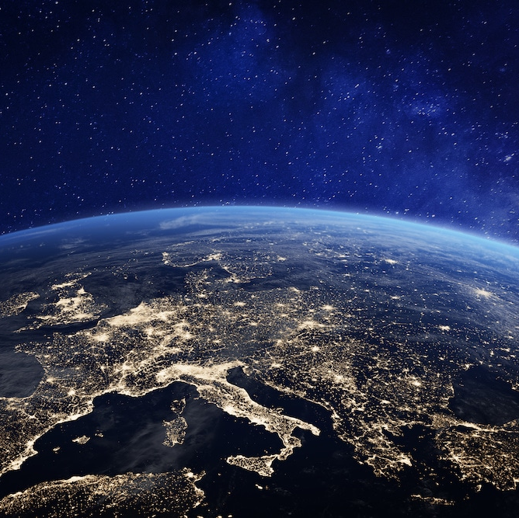
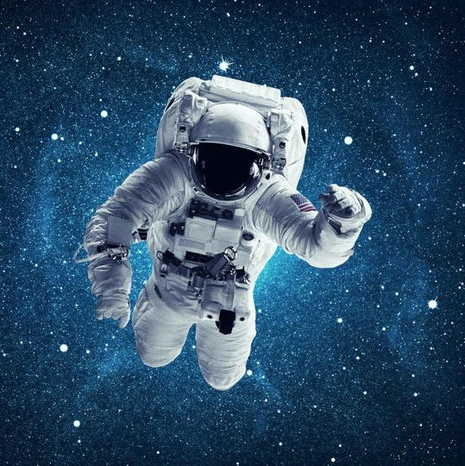
Démonstration
Application Flask (Python)

Slide 13
Merci
Hugo Victor Sacha

